Slide 1
VERİ BİLİMİ İÇİN PROGRAMLAMA - DATA PROCESSİNG

Slide 2
Data
Veri nedir ?
Veri nesneler ve nesnelerin niteliklerinden oluşan kümedir.Nitelik (attribute),nesnenin bir özelliğidir.
Medeni durum ,yaş,boy,kilo,gelir birer niteliktir.
Nitelik aynı zamanda değişken ,alan ,özellik olarak da adlandırılır.
Örneğin bir insanın yaşı gibi.

Slide 3
Veri Nitelik Türleri
1. Nicel Veri (Quantitative Data):
a)Sürekli Nicel Veri (Continuous Data):
b)Kesikli Nicel Veri (Discrete Data):
2. Nitel Veri (Qualitative Data):
a)Nominal Veri (Nominal Data):
Binary Veri(Ordinal Data):
İkiden çok kategorili
b)Ordinal Veri (Ordinal Data):

Slide 4
Data Processing -1. Veri Temizleme (Data Cleaning):
Veri temizleme, hatalı, eksik, tutarsız veya gereksiz verilerin belirlenmesi ve düzeltilmesi sürecidir. Bu adım, verilerin doğruluğunu ve güvenilirliğini sağlamak için çok önemlidir.
Adımlar:
Eksik Verilerin Doldurulması: Bazı veri noktaları kaybolmuş olabilir. Eksik veriler, ortalama, medyan, regresyon gibi tekniklerle doldurulabilir.
Aykırı Değerlerin (Outliers) Belirlenmesi ve Düzeltilmesi: Aykırı değerler, veri kümesinin geri kalan kısmıyla uyumsuz olan verilerdir ve modelin doğru sonuçlar vermesini engelleyebilir. Bu değerler, veri kümesinden çıkarılabilir veya düzeltilir.
Hatalı Verilerin Düzgünleştirilmesi: Yanlış veya mantıksız veriler (örneğin, negatif bir yaş değeri) düzeltilir.
Veri Tipi Dönüşümleri: Sayısal veri metne dönüştürülmüşse veya tam tersi durum varsa, doğru formatlara dönüştürülür.
Örnek: Bir anket veri setinde bazı katılımcıların yaş bilgisi eksikse, eksik olan yaşlar ortalama yaş ile doldurulabilir.

Slide 5
Veri Bütünleştirme (Data Integration):
Veri bütünleştirme, farklı kaynaklardan veya veri kümelerinden alınan verilerin birleştirilmesi sürecidir. Bu işlem, farklı veri kaynakları arasında tutarlılık sağlamak için yapılır.
Adımlar:
Farklı Veri Kaynaklarının Birleştirilmesi: Veri setleri farklı formatlarda olabilir (örneğin Excel dosyası). Bu verilerin birleştirilmesi gerekebilir.
Veri Kaynağı Birleştirmeleri: Farklı sistemlerdeki veri kümeleri, anahtarlar veya benzersiz kimlikler kullanılarak birleştirilir.
Çift Verilerin Ortadan Kaldırılması: Aynı verinin iki kez kaydedilmesi durumunda, duplicate (çift) veriler tespit edilip kaldırılır.
Örnek: Bir müşteri verisi, satış verileriyle birleştirilebilir, böylece her müşteri için satış geçmişi eklenebilir.

Slide 6
3. Veri İndirgeme (Data Reduction):
Veri indirgeme, veri setindeki boyutun küçültülmesi sürecidir. Bu, analizlerin daha hızlı yapılmasını sağlar ve veri kümesinin yönetimini kolaylaştırır.
Adımlar:
Boyut Azaltma: Verilerin boyutunu küçültmek için özelliklerin sayısını azaltan yöntemler kullanılır. Örneğin, "Öznitelik Seçimi" (Feature Selection) veya "Ana Bileşenler Analizi" (PCA) kullanılabilir.
Veri Kümelemesi: Büyük veri kümeleri, benzer özelliklere sahip olanlara gruplanabilir, böylece her grup üzerinde işlem yapılabilir.
Özelliklerin Birleştirilmesi: Çok benzer özellikler birleştirilebilir.
Örnek: Bir veri kümesinde 100 özellik varsa, bunlardan sadece en önemli 10 özellik seçilebilir, böylece işlem süresi kısalır.

Slide 7
4. Veri Dönüştürme (Data Transformation):
Veri dönüştürme, verilerin uygun formatta ve analiz için hazır hale getirilmesi işlemidir. Bu aşama, veri madenciliği algoritmalarının doğru çalışabilmesi için oldukça önemlidir.
Adımlar:
Özellik Ölçeklendirme: Veriler, genellikle farklı ölçekte olduklarından (örneğin, bazıları 1-10 arasında, diğerleri 1000-5000 arasında), normalize veya standardize edilir. Bu, modelin daha doğru sonuçlar vermesini sağlar.
Veri Kodlama: Kategorik veriler, sayısal verilere dönüştürülür. Bu işlem "etiket kodlama" veya "one-hot encoding" gibi yöntemlerle yapılır.
Veri Normalizasyonu: Özellikle makine öğrenmesi algoritmalarında, verilerin belirli bir aralığa (örneğin, [0, 1]) dönüştürülmesi gerekebilir.
Örnek: Bir satış fiyatı verisi, normalize edilerek 0 ile 1 arasında bir değere dönüştürülebilir.

Slide 8
Gürültü-Aykırı Değer Analizi
Gürültü (Noise):Gürültü, verilerdeki rastgele, anlamsız ve hatalı bilgiler olarak tanımlanabilir. Bu tür veriler, doğru analiz yapmayı zorlaştırabilir ve modelin doğruluğunu olumsuz etkileyebilir. Gürültü genellikle, verilerin ölçülmesi, toplanması veya kaydedilmesi sırasında oluşan hatalar ve yanlışlıklar nedeniyle ortaya çıkar.
Özellikleri:
Rastgelelik: Gürültü, genellikle rastgele bir şekilde dağılır ve verinin yapısal ilişkilerini bozmaz.
Ölçüm Hataları: Aletlerin, cihazların veya insan hatalarının sebep olduğu ölçüm hatalarından kaynaklanabilir.
Sistemdeki Anlık Değişiklikler: Çevresel faktörler veya veri toplama koşullarındaki değişiklikler de gürültü oluşturabilir.

Slide 9
Örnek: Bir telefon uygulamasındaki sıcaklık ölçümü, cihazın sensöründe oluşan anlık arıza nedeniyle beklenenden yüksek bir sıcaklık değeri gösterebilir.
Gürültü ile Aykırı Değer Arasındaki Fark: Gürültü, verilerin genel dağılımına uymayan rastgele veriler iken, aykırı değerler belirli bir örüntüden ciddi şekilde sapma gösteren verilerdir.

Slide 10
Aykırı Değer (Outlier):
Tanım: Aykırı değer, bir veri setindeki diğer gözlemlerle anlamlı şekilde farklı olan, genellikle beklenmedik veya ekstrem (aşırı yüksek veya düşük) değerlere sahip olan verilerdir. Bu tür değerler, genellikle veri setindeki çoğunluğa kıyasla çok daha uzak yerlerde bulunur ve analizlerin doğruluğunu bozabilir.
Özellikleri:
Sistematik Olabilir: Aykırı değerler bazen veri toplama hatalarından veya yanlış anlaşılan deney koşullarından kaynaklanabilir, ancak bazen de gerçek bir durumu yansıtabilir.
Veri Dağılımının Uzak Noktaları: Aykırı değerler genellikle verinin genel dağılımının dışındaki bölgelere yerleşir.
Etkisi: Aykırı değerler, özellikle ortalama ve standart sapma gibi istatistiksel hesaplamaları önemli ölçüde etkileyebilir.
Örnek: Bir öğrencinin sınav sonucunda 100 üzerinden 150 puan alması, bu öğrencinin puanı hakkında bir hata olduğunu veya olağanüstü bir durum olduğunu gösterebilir. Buradaki 150, bir aykırı değer olabilir.

Slide 11
1. Veri Temizleme Adımları:
Adım 1: Veri Setini Anlama ve İnceleme
İlk olarak, veri setinin genel yapısını incele
Değişkenler (özellikler): Her bir değişkenin türünü (sayısal, kategorik) belirle.
Veri Türleri ve Öznitelikler: Sayısal verilerde, hangi özniteliklerin sürekli, hangi özniteliklerin kategorik olduğunu kontrol et.
Eksik Veriler: Veriyi gözden geçirerek eksik verilerin olup olmadığını kontrol edin. Örneğin, veri setindeki boş hücreler (null, NaN) veya geçersiz değerler (örneğin, "-1" veya "999") olabilir.

Slide 12
Adım 2: Eksik Verileri Temizleme
Eksik veriler, veri setinde en sık karşılaşılan sorunlardan biridir. Bu eksiklikler, verilerin toplanması sırasında kaybolan veya hatalı olarak kaydedilen değerler nedeniyle oluşur. Eksik verileri temizlemenin birkaç yolu vardır:
a. Eksik Veriyi Silme
Satır veya Sütun Silme: Eksik verilerin bulunduğu satırları veya sütunları veri setinden çıkarmak, en basit temizleme yöntemidir. Ancak bu yöntem yalnızca eksik veri oranı çok düşükse kullanılmalıdır.
Satır silme: Bir satırda çok fazla eksik değer varsa, o satır tamamen çıkarılabilir.
Sütun silme: Bir sütun, çok fazla eksik veri içeriyorsa, bu sütun çıkarılabilir.

Slide 13
b. Eksik Veriyi Doldurma
Ortalama/Medyan ile Doldurma: Sayısal verilerde, eksik veriler genellikle ortalama veya medyan değeri ile doldurulabilir. Bu, veri kaybını önlemeye yardımcı olur.
Mod ile Doldurma: Kategorik verilere (örneğin, renk, cinsiyet) genellikle mod (en sık görülen değer) ile doldurulabilir.
İleriye Dönük ve Geriye Dönük Doldurma (Forward/Backward Fill): Zaman serisi verisi kullanıyorsanız, eksik veriler bir önceki (veya sonraki) geçerli veriyle doldurulabilir.

Slide 14
c. Tahmin ile Doldurma
Makine Öğrenmesi Modelleri Kullanma: Eksik veriyi, diğer verilerden öğrenilen model ile tahmin ederek doldurabilirsiniz. Örneğin, regresyon modelleri veya k-en yakın komşu (KNN) algoritmaları kullanılabilir.

Slide 15
Adım 3: Gürültülü Veriyi Temizleme
Gürültü, verideki rastgele ve anlamsız değerleri ifade eder. Bu veriler, veri setinin doğru analiz edilmesini engelleyebilir. Gürültülü verileri temizlemek için kullanılan yöntemler şunlardır:
Aykırı Değerlerin Belirlenmesi ve Temizlenmesi
Aykırı Değerler (Outliers): Aykırı değerler, veri setindeki çoğu değerden belirgin şekilde farklı olan verilerdir. Bu tür veriler bazen ölçüm hatalarından, bazen de gerçek dünyadaki nadir olaylardan kaynaklanabilir.
Z-Skoru Yöntemi: Z-skoru, bir verinin ortalamadan kaç standart sapma uzaklıkta olduğunu gösterir. Z-skoru belirli bir eşik değerinden büyükse, bu değer aykırı olabilir.

Slide 16
Adım 4: Hatalı Verileri Düzeltme
Geçersiz Veri Kontrolü: Verilerin geçerliliğini kontrol edin. Örneğin, negatif yaş değerleri, sıfır olan gelir değerleri veya yanlış birim kullanımı gibi hatalar verinin geçersiz olduğunu gösterebilir.
Mantıksal Hataları Düzenleme: Veri setindeki mantıksal hataları kontrol edin. Örneğin, bir ürünün satış fiyatının sıfır olması veya bir kişinin yaşı ile doğum tarihi arasında çelişki olması gibi hatalar düzeltilmelidir.

Slide 17
Veri Formatlama ve Düzenleme
Veri setinin tutarlı ve analiz edilebilir olması için formatlamalar yapılmalıdır:
Veri Türü Dönüşümü: Sayısal veriler metin formatında olabilir; bunları doğru türdeki verilere dönüştürmek gerekir.
Kategorik Verilerin Kodlanması: Kategorik verileri sayısal verilere dönüştürmek için etiket kodlama veya one-hot encoding gibi yöntemler kullanılabilir.
Tarih ve Zaman Formatı: Zaman ve tarih verilerini tutarlı bir formatta düzenleyin.

Slide 18
Temizleme Sonrası Kontrol ve Sonuç:
Veri temizleme süreci tamamlandıktan sonra:
Veri Setinin Kontrolü: Temizlenen veri setinin istatistiksel özelliklerini tekrar gözden geçirin. Verinin dağılımını kontrol edin ve hataların düzeltilip düzeltilmediğinden emin olun.
Veri Görselleştirme: Veriyi görsel olarak incelemek, veri temizleme sürecinin ne kadar başarılı olduğunu görmek için faydalı olabilir. Örneğin, histogramlar, kutu grafikler veya dağılım grafikleri kullanabilirsiniz.

Slide 19
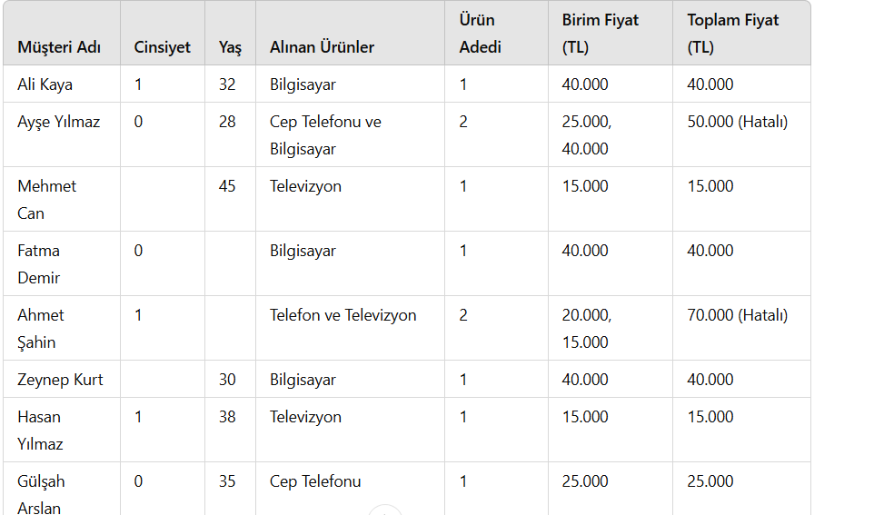

Slide 20
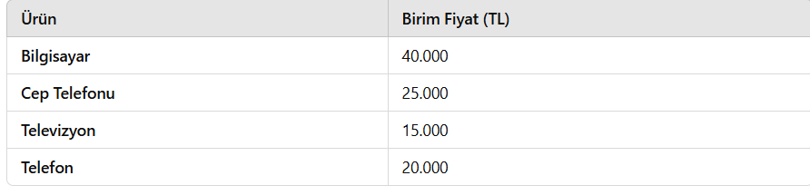

Slide 21
1. Cinsiyet Sütunu
Hatalar:
Mehmet Can için cinsiyet bilgisi eksikti. Erkek olduğu varsayılarak "1" değeri eklendi.
Zeynep Kurt için cinsiyet bilgisi eksikti. Kadın olduğu varsayılarak "0" değeri eklendi.
Düzeltme Süreci:
Eksik cinsiyet bilgilerini, isimlere ve genel kullanım alışkanlıklarına dayanarak tahmin ettim. Erkekler için "1", kadınlar için "0" kullanıldı.

Slide 22
2. Yaş Sütunu
Hatalar:
Fatma Demir ve Ahmet Şahin için yaş bilgisi eksikti.
Düzeltme Süreci:
Eksik yaşlar, diğer müşteri verileri göz önüne alınarak tahmin edildi:
Fatma Demir için 37 yaş tahmin edildi, çünkü "Bilgisayar Mühendisi" gibi bir meslek, genellikle orta yaş grubundaki kişilere uygun.
Ahmet Şahin için 50 yaş tahmin edildi, çünkü "Muhasebeci" mesleği genellikle daha deneyimli bir yaş grubunu yansıtır.

Slide 23
3. Alınan Ürünler Sütunu
Hatalar:
Tabloda bazı müşterilere birden fazla ürün eklenmişti ancak bu ürünlerin toplam fiyatları hatalıydı.
Düzeltme Süreci:
Ayşe Yılmaz: Cep Telefonu (25.000 TL) ve Bilgisayar (40.000 TL) almış, ancak toplam fiyat yanlış olarak 50.000 TL yazılmıştı. Gerçek toplam fiyat 25.000 + 40.000 = 65.000 TL olarak düzeltildi.
Ahmet Şahin: Telefon (20.000 TL) ve Televizyon (15.000 TL) almış, ancak toplam fiyat 70.000 TL olarak hatalı girilmişti. Gerçek toplam fiyat 20.000 + 15.000 = 35.000 TL olarak düzeltildi.

Slide 24
4. Ürün Adedi Sütunu
Hatalar:
Ürün adetlerinde hata yoktu, ancak bazı müşteriler birden fazla ürün aldığı için toplam fiyatın hesaplanmasında sorun vardı.
Düzeltme Süreci:
Ürün adetleri mevcut ürün listesine uygun olarak kontrol edildi ve doğru olduğu teyit edildi.

Slide 25
5. Birim Fiyat Sütunu
Hatalar:
Herhangi bir hata olmamasına rağmen, ürünlere birim fiyatlar eklenerek tablo netleştirildi.
Düzeltme Süreci:
Her ürünün birim fiyatı şu şekilde belirlendi:
Bilgisayar: 40.000 TL
Cep Telefonu: 25.000 TL
Televizyon: 15.000 TL
Telefon: 20.000 TL
Bu fiyatlara dayanarak toplam fiyatlar yeniden hesaplandı.

Slide 26
6. Toplam Fiyat Sütunu
Hatalar:
Ayşe Yılmaz ve Ahmet Şahin için toplam fiyatlar yanlış hesaplanmıştı.
Düzeltme Süreci:
Ürünlerin adetleri ve birim fiyatları yeniden çarpılarak toplam fiyatlar şu şekilde düzeltildi:
Ayşe Yılmaz: Cep Telefonu (25.000 TL) + Bilgisayar (40.000 TL) = 65.000 TL.
Ahmet Şahin: Telefon (20.000 TL) + Televizyon (15.000 TL) = 35.000 TL.

